Slide 1
Конкурс лучших муниципальных практик
и инициатив социально-экономического развития
в муниципальных образованиях на территориях присутствия Госкорпорации «Росатом» в 2022 году
ПРОЕКТ
«ЗА ЗДОРОВЫЙ ОБРАЗ ЖИЗНИ»

Slide 2
Город Трехгорный расположен в западной части Челябинской области в зоне предгорий Урала в двухстах километрах от областного центра – города Челябинска. Является закрытым административно-территориальным образованием (ЗАТО). По численности населения Трехгорный относится к малым городам России. Город Трехгорный входит в Ассоциацию закрытых административно-территориальных образований системы «РОСАТОМ». Он обладает мощной производственной базой, развитой системой образования, здравоохранения, сетью социальных и культурных учреждений.
Население города – около 32700 чел. Среди них: старше трудоспособного возраста – около 21,4%, моложе трудоспособного возраста –16,4%.

Slide 3
Сфера здравоохранения в Трехгорном представлена структурными подразделениями ФМБА: ФГБУЗ ЦМСЧ № 72 ФМБА России, Региональным управлением № 72 ФМБА России, ФГБУЗ «Центр гигиены и эпидемиологии ФМБА России», Бюро медико-социальной экспертизы № 72 ФМБА России. Кроме того, в системе здравоохранения города ведут свою деятельность: оздоровительный центр «Санаторий-профилакторий ФГУП «ПСЗ» «Яхонт», медицинский кабинет МБУ «ФиС», кабинеты в дошкольных образовательных учреждениях и в общеобразовательных школах, аптеки различной формы собственности и их филиалы. В городе проводятся спортивные соревнования среди разных категорий граждан. Люди старшего возраста организуют свои группы для оздоровительных прогулок, зарядок. Вместе с тем, вопросами здорового образа жизни занимается недостаточно высокий процент жителей города.

Slide 4
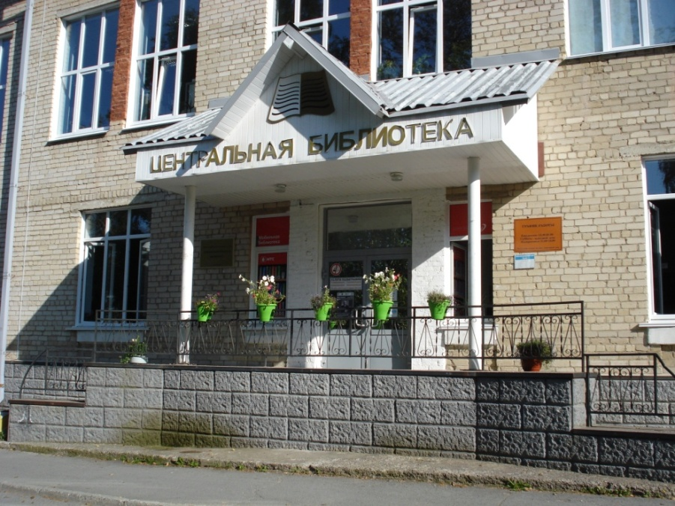
Центральная городская библиотека Трехгорного городского округа всегда обращала внимание на вопросы формирования навыков здорового образа жизни.
С 2009 года библиотека работает по программе «За здоровый образ жизни». Культурно-просветительские, досуговые мероприятия, выставки, просмотры, настенные презентации, издательская продукция – формы библиотечной работы в этом направлении.
Практика реализуется ежегодно в период с января по декабрь.
Для участия в конкурсе муниципальных практик анализируется реализация работы с 2017 по 2021 гг.

Slide 5
Цель: формирование у населения, принципов здорового образа жизни через систему библиотечных культурно-просветительских мероприятий; привитие навыков ЗОЖ.
Задачи:
формирование библиотечных информационных ресурсов по вопросам ЗОЖ;
координация деятельности с учебными заведениями города, муниципальными учреждениями, общественными организациями;
поиск новых современных форм работы с молодежью, повышение уровня их осведомленности о неблагоприятных последствиях злоупотребления алкогольной, табачной продукции, наркотическими средствами;
организация досуга населения, расширение круга общения горожан.

Slide 6
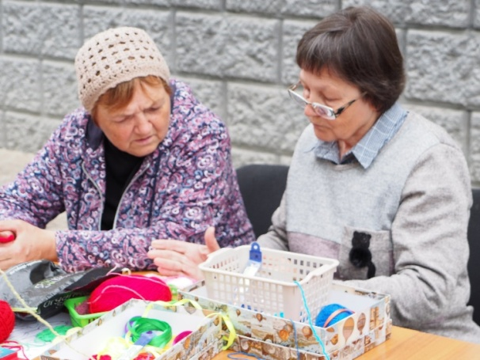
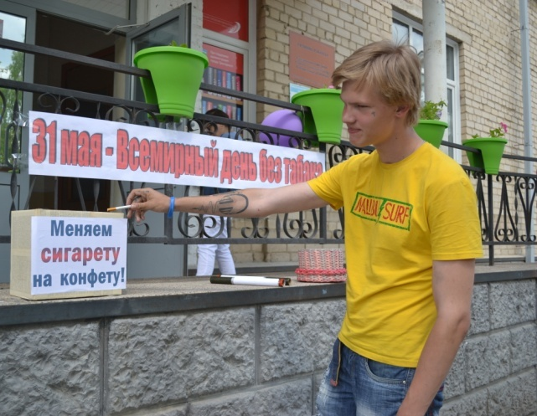
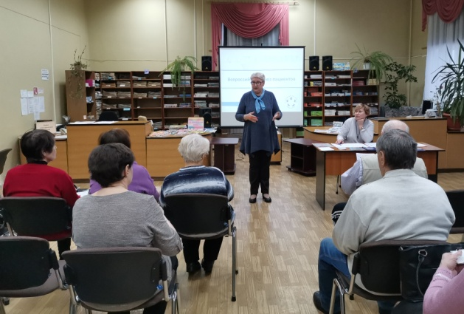
Реализация практики
Проведены акции, беседы, уроки здоровья, информационные часы, мастер-классы, танцевальные интенсивы, праздничные программы, на которых рассказывалось об основных принципах и значимости здорового образа жизни, формировались полезные оздоровительные навыки .
С 2017 по 2021 гг. проведено 182 мероприятия, на которых побывало 2973 чел.

Slide 7
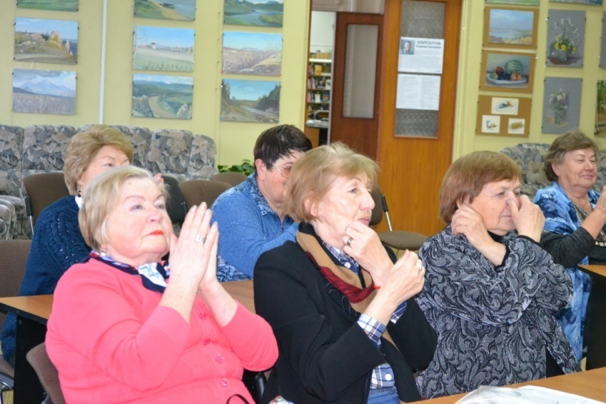
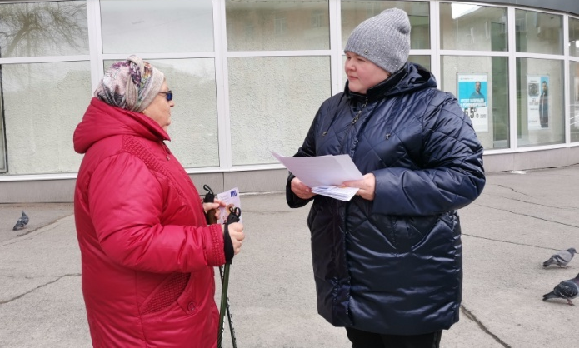
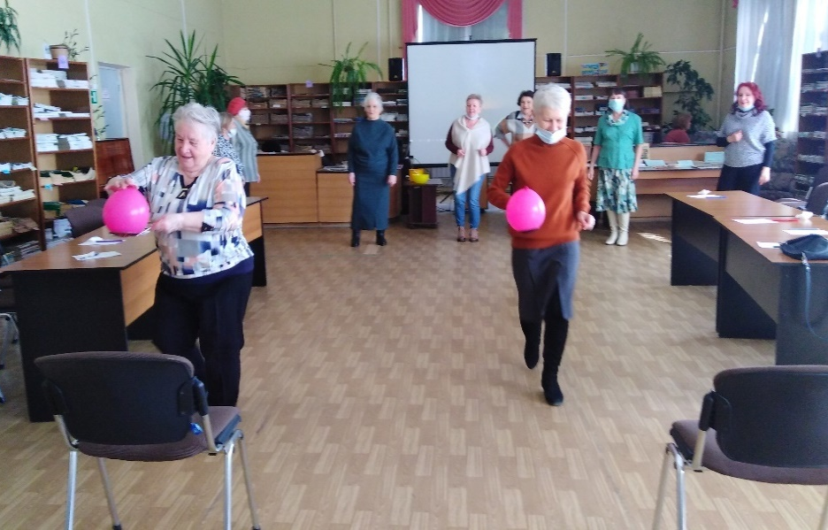
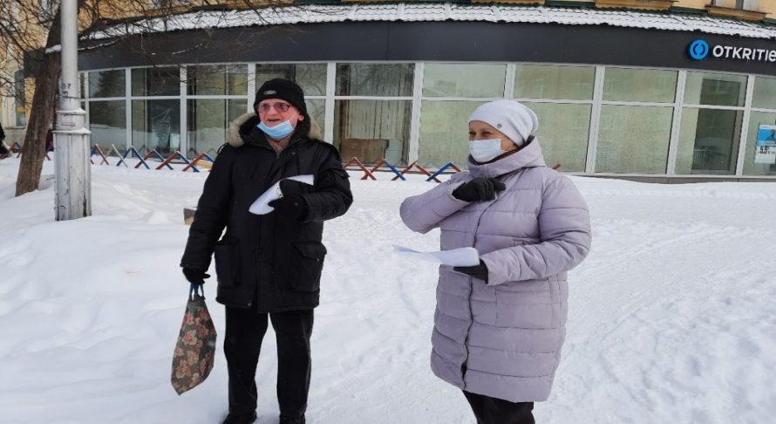

Slide 8
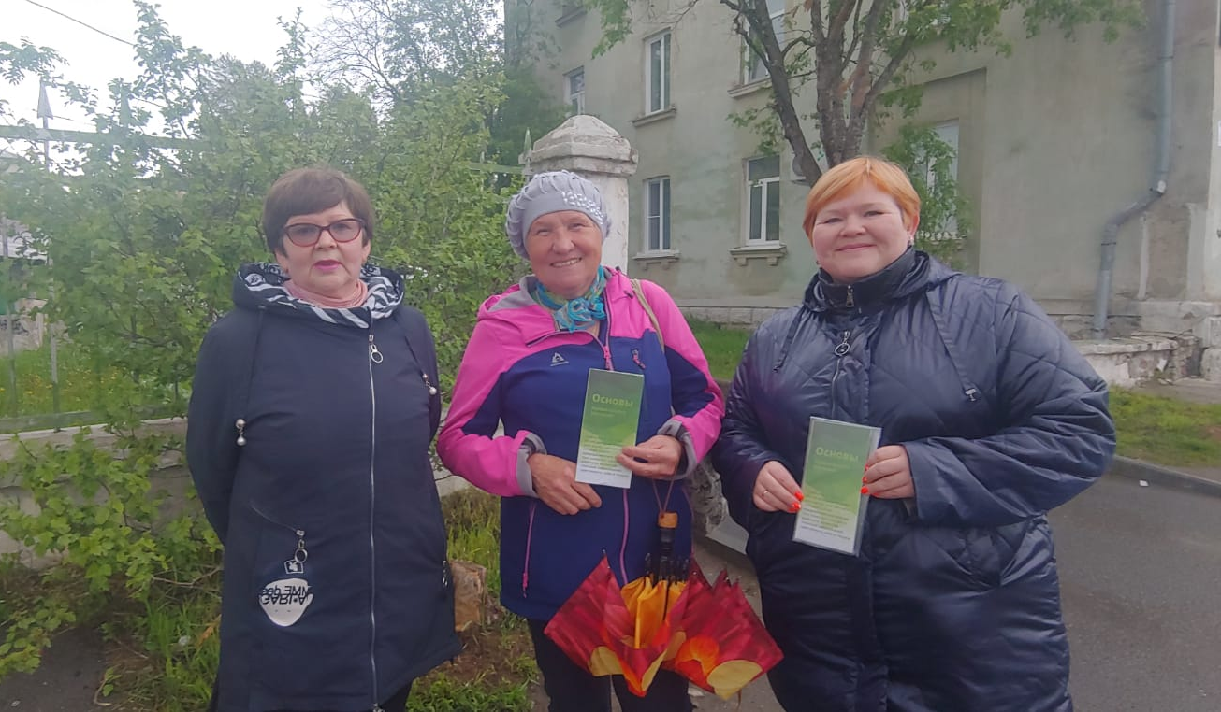
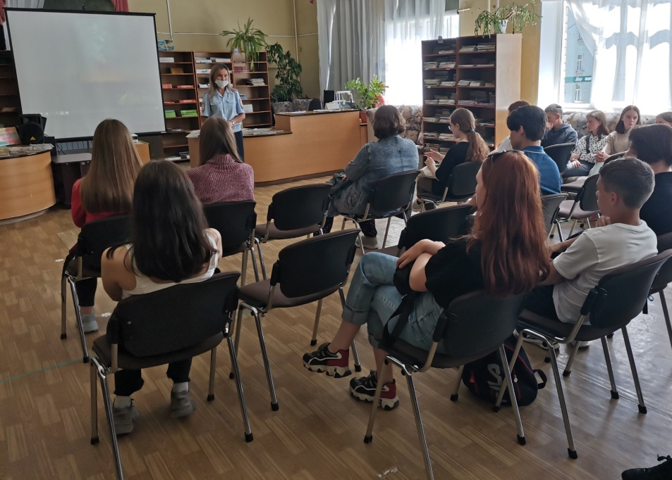
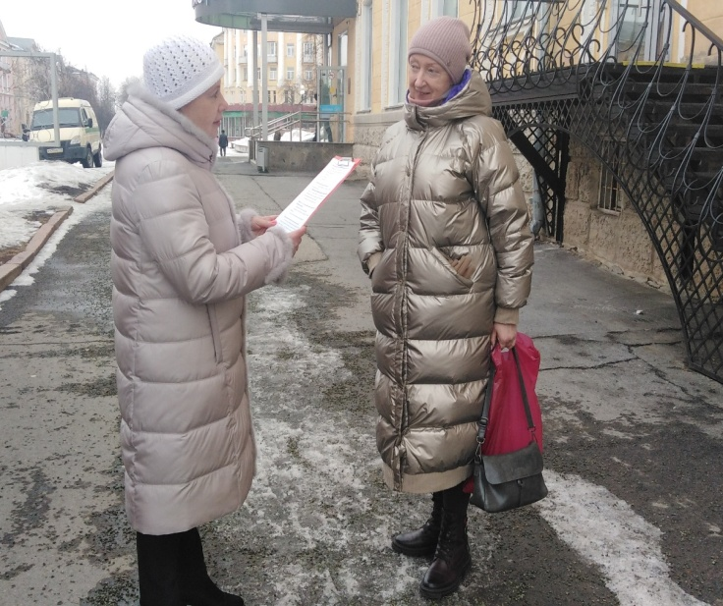
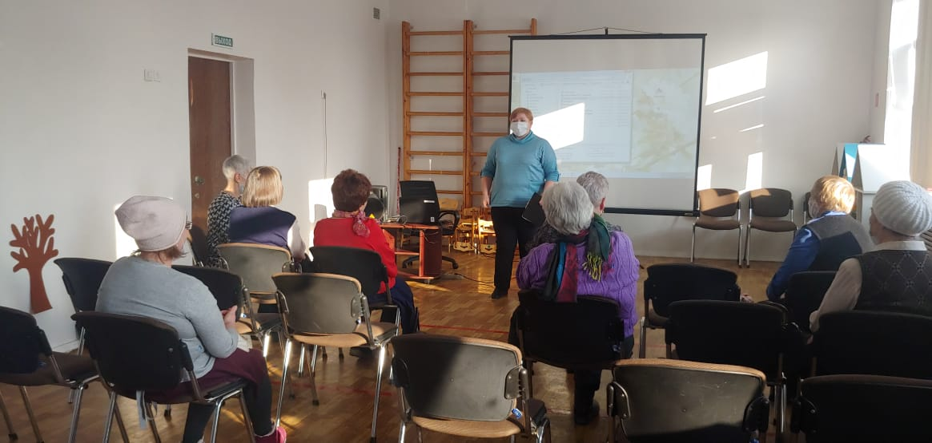

Slide 9
Перспективы развития практики
Дальнейшее развитие практики посредством ведения активной библиотечной деятельности, внедрения в работу новых форм и услуг поможет внести свою серьезную лепту в дело сохранения и укрепления здоровья населения, привития навыков здорового образа жизни, в повышение имиджа Центральной городской библиотеки, в укрепление деловых связей между учреждениями и организациями города.

Slide 10
Лидеры практики
Качинская Ирина Станиславовна, заведующий Центром социально значимой информации, библиотечный стаж работы – 42 года, имеет ряд благодарностей различного уровня.
Черкасова Эльвира Ринатовна, библиотекарь отдела художественной литературы, библиотечный стаж работы – 9 лет, имеет ряд благодарственных писем.
В реализации практики принимают участие и другие сотрудники учреждения, заведующие отделами и библиотекари: Кузнецова Н.Н., Кузина Е.В., Исаева Е.С., Галагуш Т.А., Старостина С.А., Акбулатова А.А.

